Slide 1
위성 보안 및 서비스 프로토콜
송민호 유튜브 주소: https://youtu.be/eMYwQMwgyWg

Slide 2

미래 위성 보안 프로토콜
우주 데이터 시스템 자문위원회 CCSDS는 우주 관련 기관들(NASA, ESA 등)이 데이터 교환과 관련된 표준을 개발하고 채택할 수 있도록 국제적인 협력을 촉진
CCSDS의 주요 목표는 우주 탐사와 관련된 데이터의 원활한 교환을 돕는 것
다양한 데이터의 통신 프로토콜과 시스템 표준을 정의
다양한 국가 및 기관 간의 상호운용성을 보장
CCSDS의 표준은 주로 OSI 모델의 데이터 링크 계층에 중점을 두고 있음
패킷에 포함된 다양한 보조 데이터(시간, 위치 정보 등)를 지원함
이러한 표준화 작업은 우주 탐사 데이터의 장기적인 보존과 관리에도 기여하며 OAIS 참조 모형에서도 반영됨
OAIS 참조모형: 전자 기록의 장기 보존을 위한 시스템의 개념적 기능틀을 제공하는 ISO 표준
https://www.3gpp.org
https://www.3gpp.org/specifications-technologies/releases/release-18

Slide 3
미래 위성 보안 프로토콜
CCSDS는 위성 데이터의 안전한 전송을 위한 다양한 보안 프로토콜 정의하였으며 다음과 같은 기능을 수행함
데이터 링크 계층 표준: 위성과 지상 간 데이터를 안전하게 송수신할 수 있도록 데이터 링크 계층을 지원하여 패킷 데이터와 동기화 기능을 제공함
텔레커맨드: 지상에서 위성에 명령을 보내기 위한 프로토콜로 원격 장치와의 통신을 가능하게 함. 이는 위성의 상태 모니터링과 제어에 필수적
SDLS(Space Data Link Security) 프로토콜
위성과 지구 간 데이터 링크에서 보안을 강화하기 위해 설계되었음
위성 데이터 전송 시 기밀성, 무결성, 인증을 제공하며 데이터의 무단 접근을 막고 데이터가 손상되거나 위조되지 않도록 함
SDLS는 보안 표준을 일관되게 적용해 사용자가 쉽게 적용할 수 있는 형태로 구현됨
CYSEC의 ARCA SATLINK는 처음으로 SDLS 프로토콜을 상용화함
이를 통해 위성 보안의 새로운 표준을 제시할 수 있음
Notes:
https://www.semanticscholar.org/paper/The-CCSDS-Space-Data-Link-Security-protocol-Sanchez-Moury/0d355e681a958121945fd7a080f81a396585a35e
https://www.cysec.com/esa-push/

Slide 4
미래 위성 보안 프로토콜
CCSDS의 Space Packet Protocol은 SDLS 프로토콜과 연계되어 보안을 지원
SDLS 프로토콜은 Space Packet Protocol을 통해 전송되는 데이터의 보안성을 높임
위성 데이터 통신에서 보안을 강화함
위성에서 지상으로 혹은 지상에서 위성으로 전송되는 데이터를 안전하게 전송하기 위해 구조화된 방식으로 설계되어 있음
Space Packet Protocol 구조
Primary Header: 데이터 라우팅 정보가 포함되어 정확한 경로로 패킷을 전송. 패킷의 출처 및 목적지를 명확히 하여 인증 과정을 진행함
Secondary Header: 필요에 따라 데이터 타임스탬프나 메타데이터를 포함해 보안 검증에 유용한 추가 정보 제공
Data Section: 실질적인 데이터가 담긴 부분으로 SDLS의 암호화 기능이 적용되어 데이터 내용이 안전하게 보호됨
Space Packet Protocol과 SDLS의 결합은 위성 데이터 통신에서 안정성과 신뢰성을 크게 높임
https://github.com/KubOS-Preservation-Group/ccsds-spacepacket
https://docs.ccsdspy.org/en/latest/user-guide/ccsds.html
Notes:
https://arc.aiaa.org/doi/pdf/10.2514/6.2008-3502

Slide 5
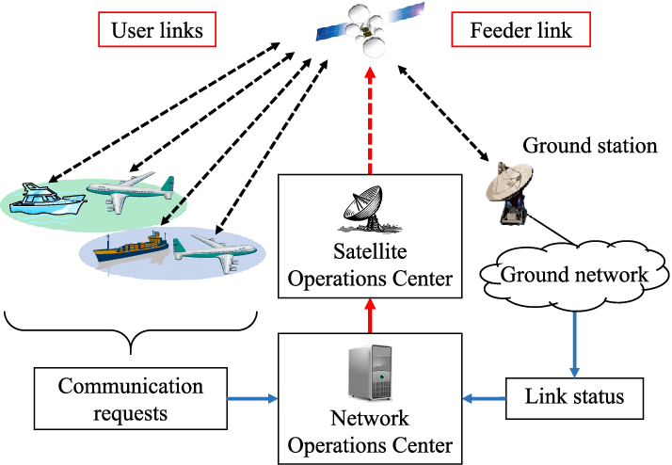
SATCOM
SATCOM(Satellite Communication)은 위성 통신을 통해 데이터, 음성, 영상 등의 정보를 전송하는 시스템
위성-위성, 위성-지상, 사용자-지상 링크로 구성되어 있음
각 링크는 고유한 통신 특성과 보안 요구사항을 가지고 있음
LEO, MEO, GEO 위성 등을 통해 네트워크 형성
네트워크 확장성, 높은 데이터 전송 속도 등의 장점 제공
무선으로 데이터를 전송하여 정보 유출, 도청, 재밍 등의 위험이 존재함
이를 해결하기 위해 다양한 보안 메커니즘 사용
AES-256과 같은 강력한 암호 알고리즘을 적용하여 데이터의 기밀성을 보장
안티 재밍 및 안티 스푸핑 기술 적용
전파 환경의 특성을 이용하여 데이터를 보호하기 위해 물리 계층 보안 적용
SATCOM 시스템의 다이어그램
https://www.sciencedirect.com/science/article/pii/S138912862200319X

Slide 6
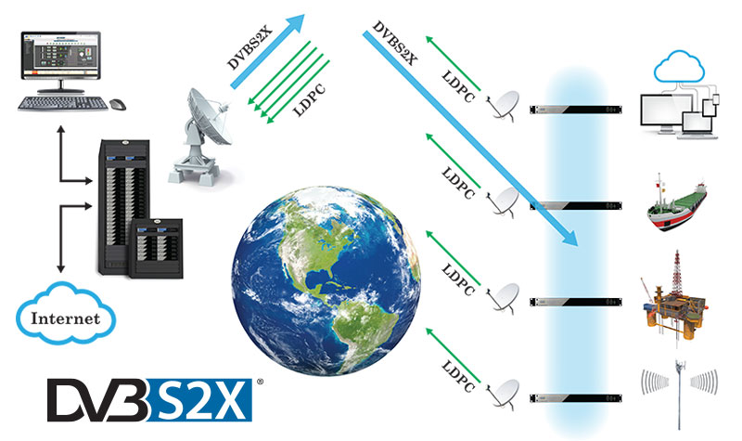
SATCOM – DVBS2X 프로토콜
SATCOM에서 사용하는 서비스 프로토콜은 다양한 위성 기반 서비스의 신뢰성과 효율성을 향상시키기 위해 설계되어 있음
DVB-S2X 전송 표준 프로토콜
위성 통신에서 널리 사용되며 데이터 전송 효율성을 높이고 다양한 서비스 환경에 대응할 수 있도록 설계되어 있음
새로운 변조 및 코딩 방식을 통해 높은 스펙트럼 효율성을 제공
물리 계층 보안을 강화하는데 중요한 역할을 함
SATCOM 링크에서 도청 및 재밍 방지와 같은 위협을 줄이는데 중점을 두고 있음
암호화 기술이 더해져서 기밀성 보안을 강화하며 특정 SATCOM 링크에 대해 보다 강력한 보안을 제공함
위성 방송뿐만 아니라 원거리 인터넷 연결, IoT 지원, 원격 감시 등 다양한 상용 및 군사 목적으로 활용 가능
DVB-S2X 네트워크의 다이어그램
https://dvb.org

Slide 7
SATCOM – 5G/6G 프로토콜
SATCOM의 5G/6G 연동 프로토콜은 위성과 지상 네트워크를 통합하여 광범위한 연결성과 높은 데이터 전송 속도를 제공함
5G와 6G의 초고속, 초저지연, 초연결성을 제공함
위성 통신을 이용하여 다양한 지역에서도 5G 및 6G 네트워크를 활용할 수 있도록 SATCOM과의 연동이 필요함
지상 통신망은 산악 지대, 해양, 항공 등 물리적으로 접근하기 어려운 지역에서 한계가 있기 때문
5G/6G-SATCOM 연동은 IoT, 스마트 시티, 재난 관리, 항공 및 해양 통신 등 다양한 분야에서 중요한 역할을 함
3GPP(3rd Generation Partnership Project)는 5G/6G와 SATCOM의 연동을 위한 표준을 정의하고 있음
네트워크 아키텍처 통합: 위성-기지국 간 통신을 위한 인터페이스와 프로토콜을 정의하여 지상과 위성 네트워크 간 원활한 통합이 가능하도록 함
주파수 대역 최적화: 위성 통신은 지상 통신과는 다른 주파수 대역을 사용하며 간섭을 최소화하기 위한 주파수 분배 및 조정이 필요함. 5G/6G의 밀리미터파와 위성의 Ku, Ka 대역 등의 주파수를 효율적으로 활용함
핸드오버 지원: 이동 중인 사용자가 위성과 지상 네트워크 사이를 원활하게 오갈 수 있도록 핸드오버를 지원함.이를 통해 항공기, 선박 등에서의 끊김 없는 연결이 가능함
https://www.3gpp.org
https://www.3gpp.org/specifications-technologies/releases/release-18

Slide 8
5G와 LEO 통신을 위한 보안 프로토콜
5G와 저궤도 위성(LEO, Low Earth Orbit) 통신을 위한 보안 프로토콜은 지상 네트워크와 위성 네트워크 간의 안전한 데이터 전송을 보장하기 위해 설계되었음
5G와 LEO 위성 간의 연동은 광범위한 연결성을 제공하는 동시에 공중에서 데이터가 전송되므로 보안 위험이 존재하기 때문에 높은 수준의 보안이 요구됨
도청, 재밍, 스푸핑, 물리적 보안 문제 등의 위험에 노출되어있음
5G와 LEO 위성을 연동하기 위해서는 데이터 기밀성, 무결성, 인증을 보장하는 보안 프로토콜이 필요함
EAP-AKA: 5G에서 사용자 인증을 위해 사용하는 프로토콜. LEO 위성 네트워크와 연동 시에도 사용될 수 있음.사용자와 네트워크 간 상호 인증을 수행하며 인증 이후 키를 생성하여 데이터 전송 시 기밀성을 보장함. 이를 통해 네트워크에 접속하는 사용자가 신뢰할 수 있는지 확인하며 세션 동안 암호화 키를 생성하여 데이터의 안전한 전송을 보장함.
IPsec: IP 계층에서 데이터 암호화 및 인증을 제공하는 프로토콜로 LEO 위성과 지상 네트워크 간 데이터 전송 시 보안을 강화함. IPsec은 데이터 패킷을 암호화하고 데이터 무결성을 보장하며 네트워크를 통한 안전한 연결을 제공함.
물리 계층 보안: 위성 통신의 특성을 활용하여 물리 계층에서 보안을 제공하는 기술. 예를 들어, 신호 대 잡음비(SNR) 차이를 활용해 신호가 정당한 수신자에게만 수신되도록 함. 이러한 방식은 기존의 암호화 방식보다 경량화 되어서 위성의 제한된 자원을 절약할 수 있음.

Slide 9
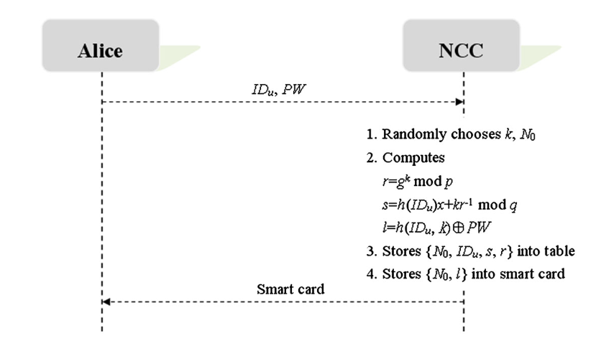
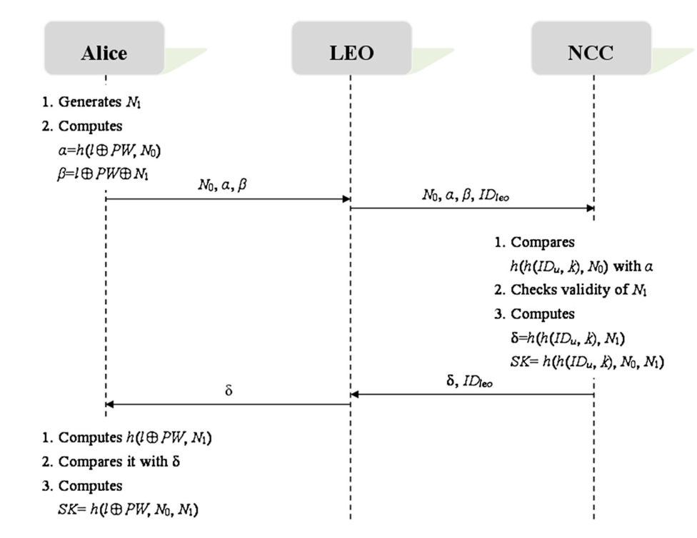
위성 보안 프로토콜
위성 통신에서의 인증 및 키 합의 프로토콜 연구
제안된 인증 및 키 합의 프로토콜
디지털 서명 방식(ElGamal 서명)을 사용하여 불법적인 삽입 공격 방어
서버와 사용자의 상호 인증을 통해 인증된 사용자만 서비스에 접근할 수 있도록 하며 매 세션마다 임시 ID를 갱신해 사용자 추적을 어렵게 함
세션 키를 사용하여 통신 내용을 암호화하며 이전 및 이후 세션의 키가 독립적으로 작동하도록 해 해킹이 발생해도 다른 세션에 영향을 주지 않도록 보장함
이 프로토콜은 일회용 해시 함수와 비밀 키를 사용하여 재전송 공격, 위장 공격, 스마트 카드 분실 시 보안 위협 등 다양한 공격에 대해 강한 방어력을 가짐
등록 과정
인증 과정
Chang, Chin‐Chen, Ting‐Fang Cheng, and Hsiao‐Ling Wu. "An authentication and key agreement protocol for satellite communications." International Journal of Communication Systems 27.10 (2014): 1994-2006.

Slide 10
위성 보안 프로토콜
ECC를 활용한 위성 통신의 인증 및 키 합의 프로토콜
기존 위성 통신 보안 프로토콜은 여러 취약점이 존재하여 이러한 문제를 해결하기 위해 ECC를 사용한 3단계 인증 및 키 합의 프로토콜을 제안함
3단계 인증
사용자는 스마트 카드나 모바일 장치를 통해 본인 인증을 진행
무작위 난수를 사용하여 매 세션마다 새로운 암호화 키를 생성하여 보안성을 높이고 이 과정에서 ECC를 사용하여 효율적이면서도 강력한 암호화 기능을 구현함
사용자와 네트워크 제어 센터(NCC)는 각각의 신원을 확인하는 과정에서 도청자가 이를 추적하거나 역추적하여 사용자의 정보를 탈취하지 못하도록 설계되어 있음
세션 키 합의
사용자가 NCC와 세션 키를 합의할 때 ECC를 통해 생성된 일회용 암호화 키를 이용. 이는 세션 간 보안이 강화되어 이전 세션의 정보가 노출되더라도 새로운 세션에는 영향을 미치지 않도록 보장함
에포크(ephmeral secret) 보호 기능이 적용되어 일회용 암호화 키가 노출되더라도 이전이나 이후의 세션에 영향을 미치지 않게 하는 완벽한 순방향 비밀성을 보장함
기존 방식에서 부족했던 사용자 익명성, 데이터 무결성 및 재전송 공격 방어와 같은 중요한 보안 기능들을 강화함
Ostad-Sharif, Arezou, Dariush Abbasinezhad-Mood, and Morteza Nikooghadam. "Efficient utilization of elliptic curve cryptography in design of a three-factor authentication protocol for satellite communications." Computer Communications 147 (2019): 85-97.

Slide 11
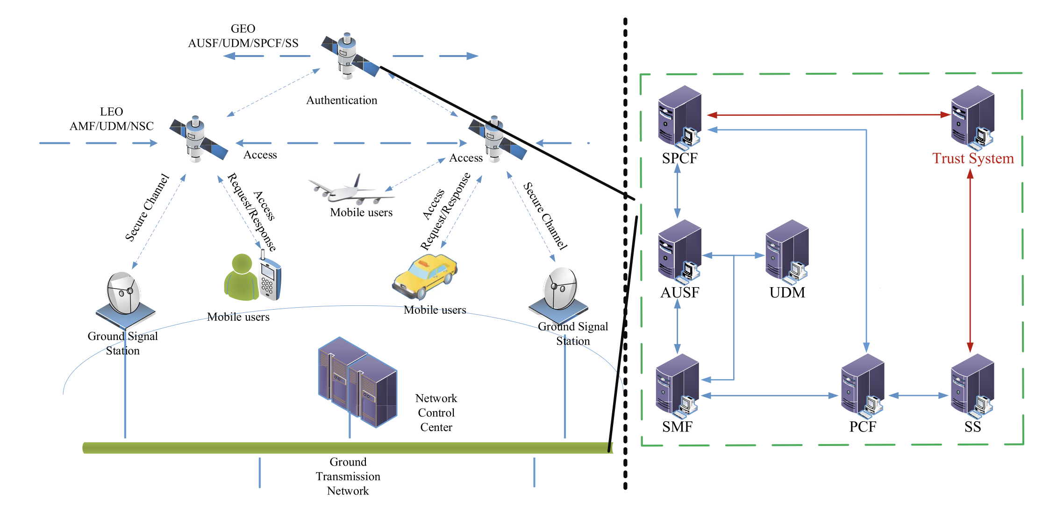
위성 보안 프로토콜
신뢰 측정 기반 위성 인터넷 자원 접근 인증 프로토콜
신뢰 측정에 기반한 접근 제어 방식을 통해 위성 통신 자원을 효율적으로 관리하고 사용자에게 맞춤형 보안 정책을 제공함
위성 네트워크 자원을 가상으로 나누는 자원 슬라이싱 기술을 통해 사용자 필요에 따라 다양한 서비스를 제공할 수 있음
특정 사용자가 필요로 하는 자원을 신속하고 효율적으로 할당함
슬라이싱 기술은 IoT 및 긴급 통신 등의 상황에서 중요한 역할을 하며 5G 및 6G와 같은 최신 통신 기술에 적합한 고속, 저지연, 대역폭 효율성을 제공함
신뢰 기반 인증 모델
사용자의 신뢰 점수를 측정하여 신뢰 수준에 따라 적합한 보안 정책 적용
신뢰 점수는 베타 함수, 통신 바이트 변동성, 집중 경향 측정 등의 요소를 활용하여 측정함
신뢰 점수가 높은 경우 더 빠르고 효율적인 접근 인증 프로토콜이 제공되며 낮은 신뢰 점수를 가진 사용자는 보다 높은 보안을 제공하는 접근 인증 프로토콜을 적용함
접근 인증 시나리오 다이어그램
Guo, Chao, et al. "Authentication for Satellite Internet Resource Slicing Access Based on Trust Measurement." IEEE Internet of Things Journal (2024).

Slide 12
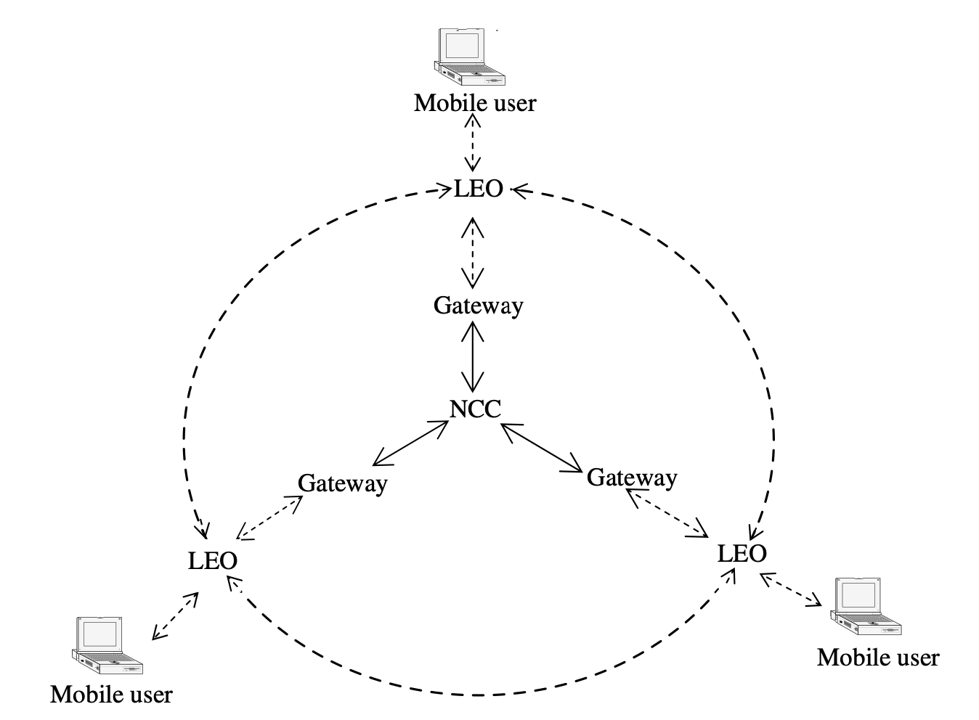
위성 보안 프로토콜
모바일 위성 통신 시스템에서의 사용자 인증
자체 검증 메커니즘을 기반으로 한 인증 프로토콜 제안
상호 인증과 통신 기밀성 유지
기존의 비밀키 기반 인증은 서버가 공격에 취약해지고 공개키 기반은 높은 계산 비용과 복잡한 인증 인프라(PKI) 문제를 가지고 있어 이들을 결합해 단점을 보완함
자체 검증 인증 메커니즘
자체 검증 개념을 도입하여 NCC가 생성한 서명을 모바일 사용자가 검증하고 이를 통해 세션 키를 상호 설정함
사용자는 NCC의 공개키를 필요로 하지 않으며 서버는 사용자 신원과 관련된 정보를 서버에 명시적으로 저장하지 않아 보안이 강화됨
모바일 위성 통신망 실선: 유선보안망, 점선: 무선망
모바일 위성 통신 시스템 환경에서 낮은 계산 비용으로 보안성과 프라이버시 보호를 제공하며 저전력 모바일 기기에 적합하도록 설계되었음
Chen, Tzung-Her, Wei-Bin Lee, and Hsing-Bai Chen. "A self-verification authentication mechanism for mobile satellite communication systems." Computers & Electrical Engineering35.1 (2009): 41-48.

